Slide 1
Библиографический навигатор или как ещё можно рассказать о фонде
Дейнеко Ирина Васильевна,
главный библиограф ККДБ
г. Красноярск, 2022, 6 сентября

Slide 2
Один из приёмов методики создания комфортного и видимого книжного пространства
«Я - читатель библиотеки и моё ВНИМАНИЕ сосредоточено на ФАСАДЕ, ВИТРИНАХ(ОКНАХ), ВЫВЕСКАХ и ФОНДЕ библиотеки.
Мой ИНТЕРЕС вызывают АТМОСФЕРА в библиотеке, ЗОНИРОВАНИЕ мест для книг и отдыха с книгой, а также ДИЗАЙН ИНТЕРЬЕРА.
У меня есть ЖЕЛАНИЕ узнать больше о библиотеке (НАВИГАЦИЯ), получить необходимую мне ИНФОРМАЦИЮ и оценить ВЫКЛАДКУ КНИГ (РАССТАНОВКУ ФОНДА).
В библиотеке я получаю УДОВОЛЬСТВИЕ от предоставленных УСЛУГ, мои ЭМОЦИИ - только положительные, СЕРВИСЫ библиотеки меня полностью устраивают.
Вот такая МЕТОДИКА СОЗДАНИЯ КОМФОРТНОГО ПРОСТРАНСТВА библиотеки для меня интересна. Я ВИЖУ и ЧУВСТВУЮ БИБЛИОТЕКУ. Я ХОЧУ В НЕЙ БЫТЬ».
В ваших (наших) библиотеках всё устроено именно так? Нет? Или не совсем так?

Slide 3
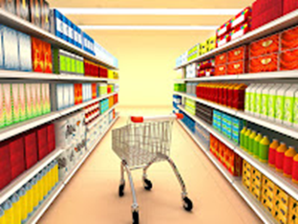
Мерчандайзинг в библиотеке, или отчего библиотекарь потирает руки
Сегодня в наших руках появилось современное «оружие», которое поможет библиотекам в продвижении фондов и нелёгкой борьбе за читателя. Имя ему мерчандайзинг.
Мерчандайзинг - [англ. merchandising < merchandise - торговать]: комплекс мер, направленных на привлечение внимания покупателей (например, размещение товаров в торговом зале, оформление торговых прилавков, рекламных плакатов, декораций, освещения).
При чем тут торговля и библиотека?

Slide 4
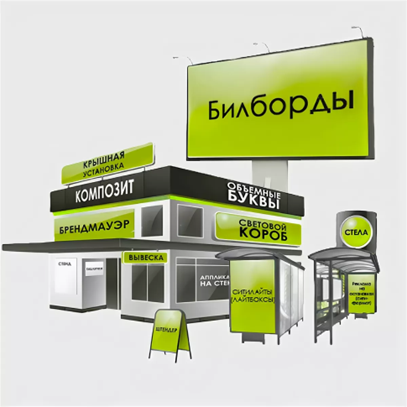
Правильный мерчандайзинг немыслим без так называемых POS-материалов - инструментов мерчандайзинга. Это те самые яркие плакаты, вывески, стенды, способствующие продвижению бренда или товара. Вспомним, что это слово английского происхождения. Вот и все остальные термины будут тоже английские. Поэтому набираемся терпения и вникаем. Делаем фонд видимым.
Итак.

Slide 5
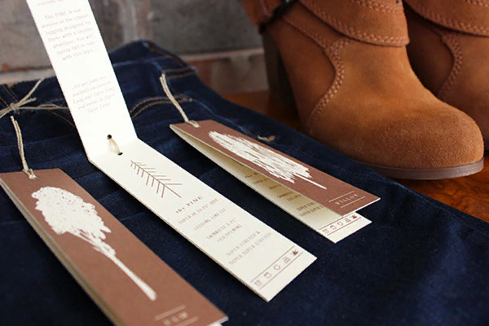
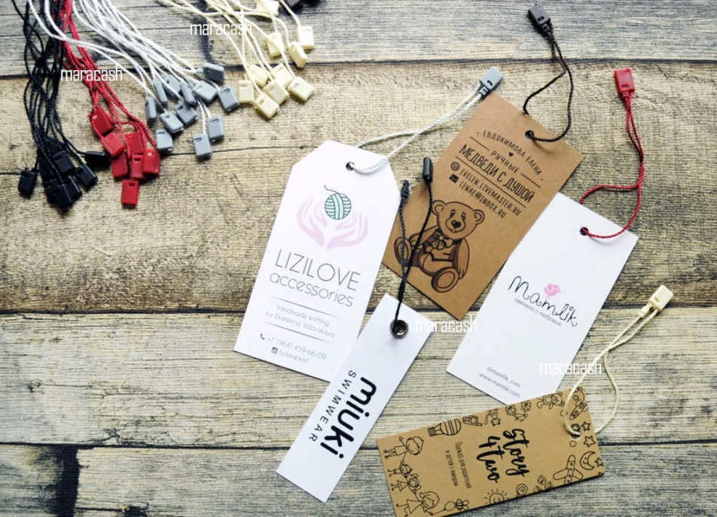
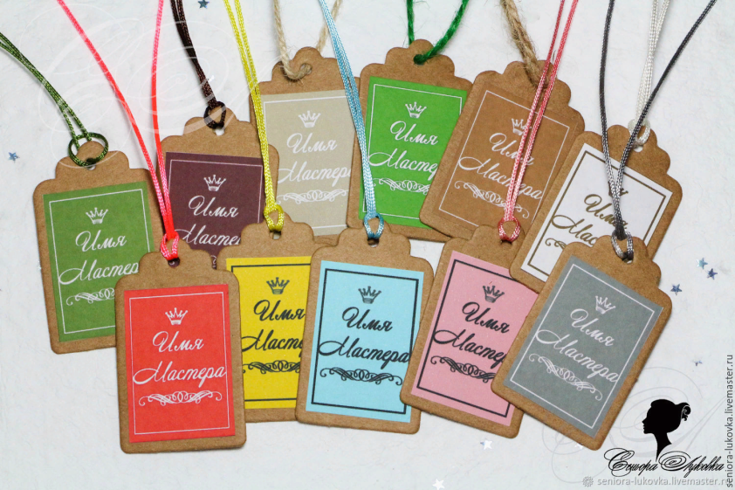
Лейбл
ЛЕЙБЛ — [англ. label ярлык, этикетка] разг. небольшая фирменная метка на товаре; вид товарного знака, имеющего также декоративное значение.
Этикетка — графический или текстовый знак, нанесённый в виде наклейки, бирки или талона на товар, экспонат, любой другой продукт производства. Такой фирменный лейбл можно использовать и для книжных новинок, для тематической книжной коллекции, выставки.

Slide 6
Вымпел, флажок
Вымпел — это военно-морской флаг или небольшой флажок (как правило, треугольный), который может быть как уникальным предметом (подобно знамени), так и иметь значение маленького флага — чьего-либо символа.
Используя модель подобной гирлянды из вымпелов можно создать библиографическую растяжку, включив в неё информацию о книжных новинках.

Slide 7
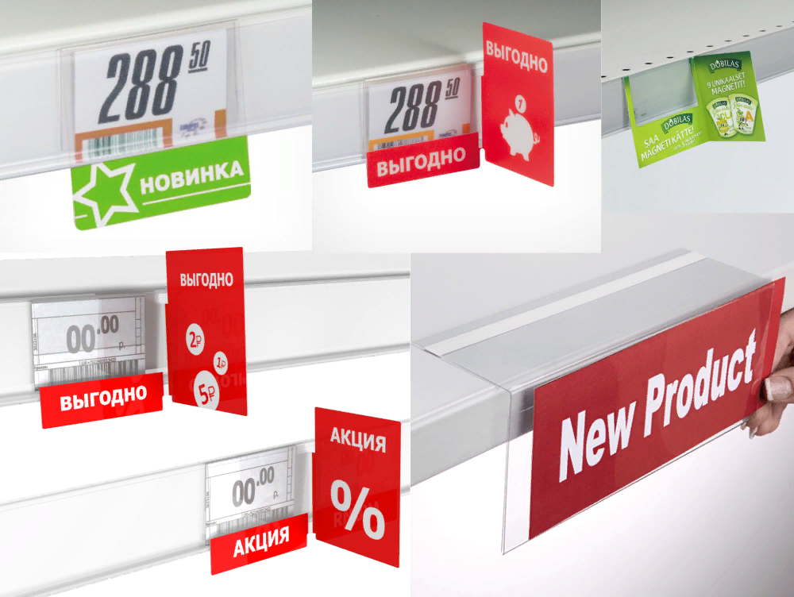
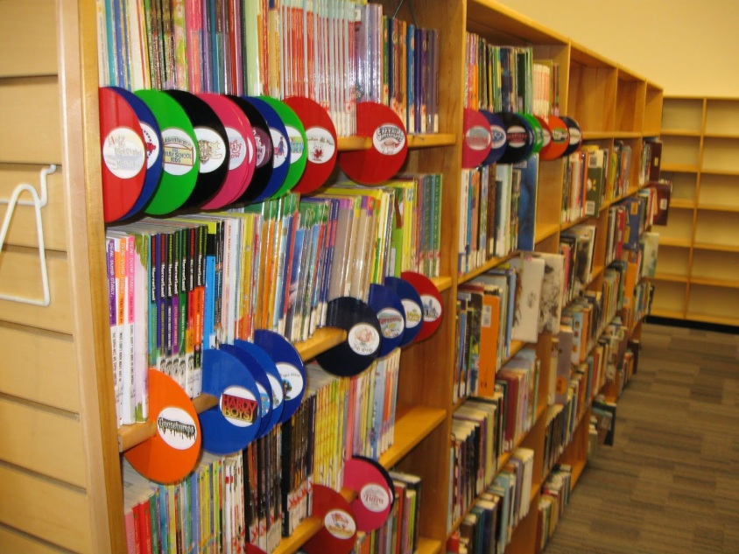
Шелфтокер
Шелфтокер - яркий разделитель. Помогает визуально объединить вид товаров, продающихся под одной маркой. К шелфштокерам же относятся цветные ценники с надписями типа" Скидка века", "Распродажа сезона" и др.

Slide 8
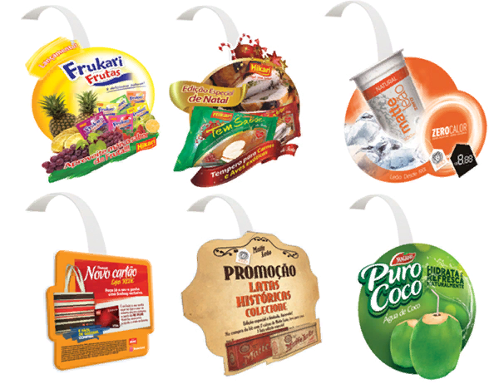
Воблер
Воблер - от англ. wobble – колебаться, наживка, приманка. Это такие висюльки на подвижной ножке, которые крепятся на поверхности полки над товаром, к которому надо привлечь внимание.
Воблер болтается в потоке воздуха и простыми движениями привлекает внимание к себе и к товару.
Изготовить воблер легко, он удобно крепится к книге или полке и одновременно украшает их.

Slide 9
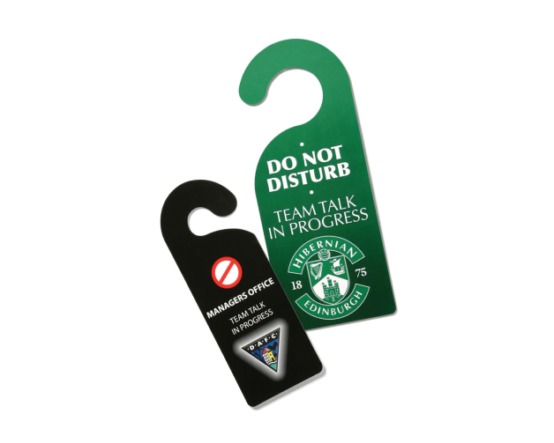
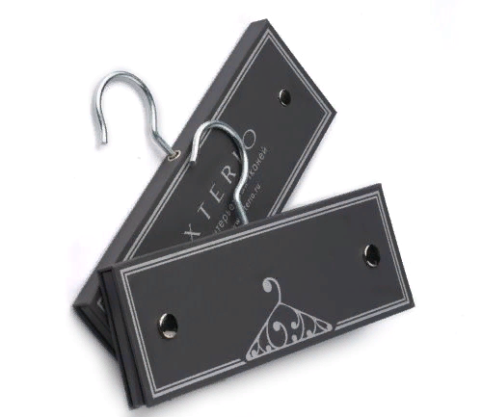
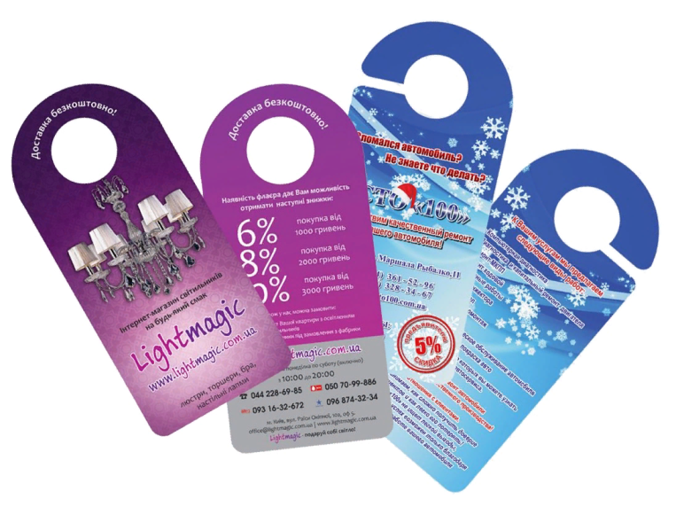
Хангер
Хангер – это рекламный носитель (бирка, ярлык, навесная этикетка на товар и т.п.), который навешивается на что-либо.
На хангере можно разместить краткую библиографическую информацию о книге и подвесить его рядом с стеллажом, полкой, кафедрой.
Текстом на хангере могут быть списки, слоганы, логотипы, инфографика, QR-коды и т.д.

Slide 10
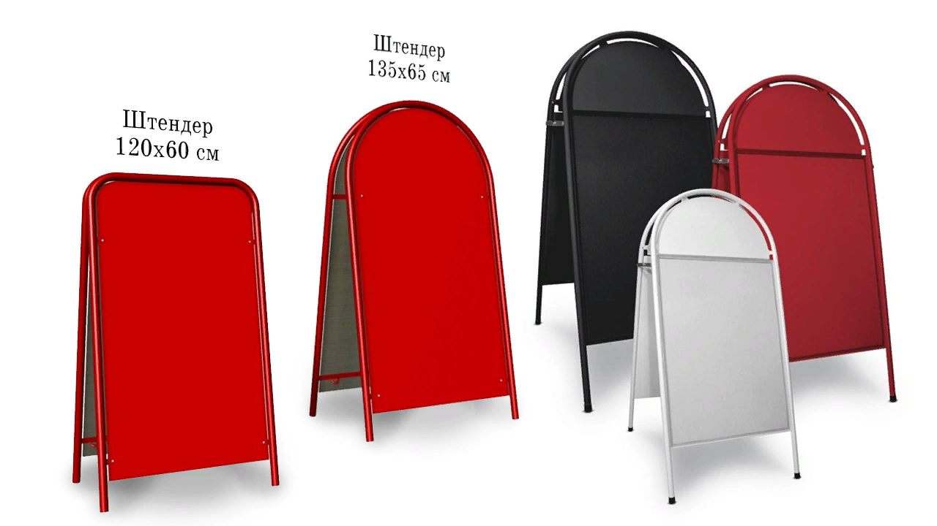
Штендер
Штендер - это мобильная переносная конструкция, которую устанавливают на улице, рядом с компанией-рекламодателем. Иногда штендер размещают в помещениях. Очень информативен благодаря большому рекламному полю. Его используют в качестве указателя, декоративного элемента или доски с информацией.

Slide 11
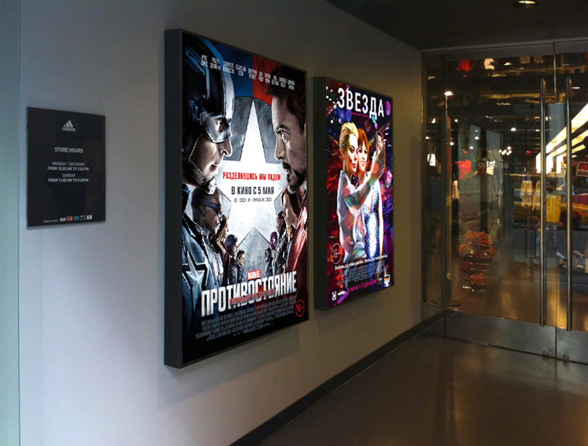
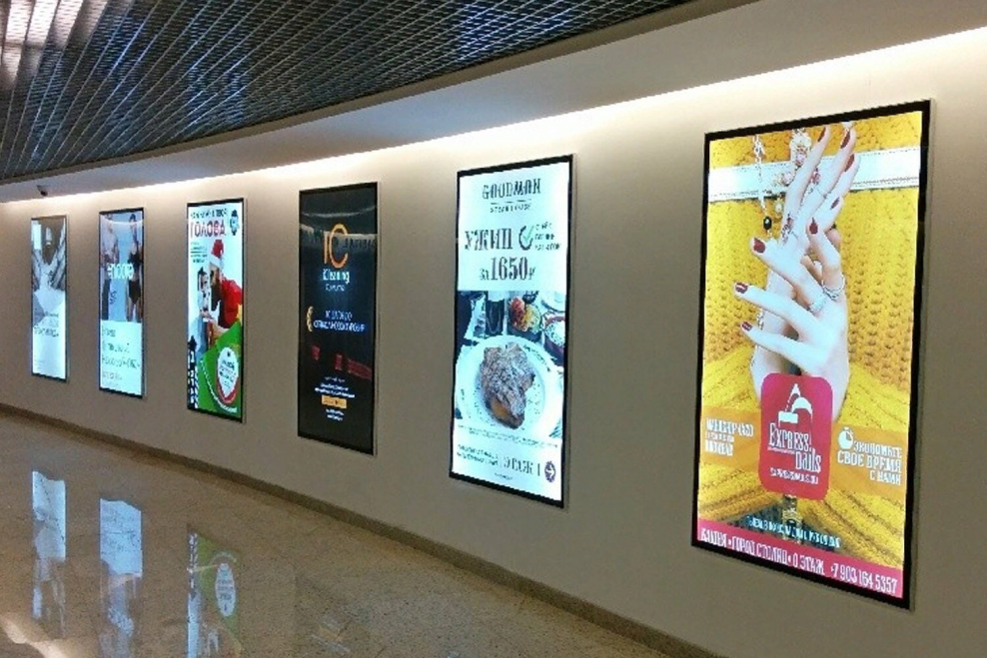
Билборд
Билборд– рекламный щит большого размера со стационарной и переменной информацией (призматроны).

Slide 12
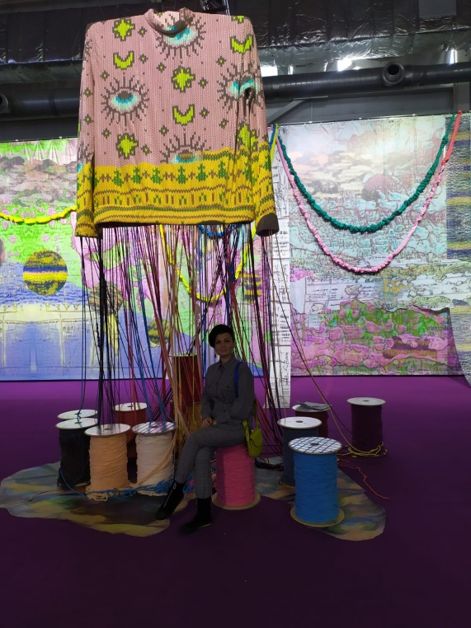
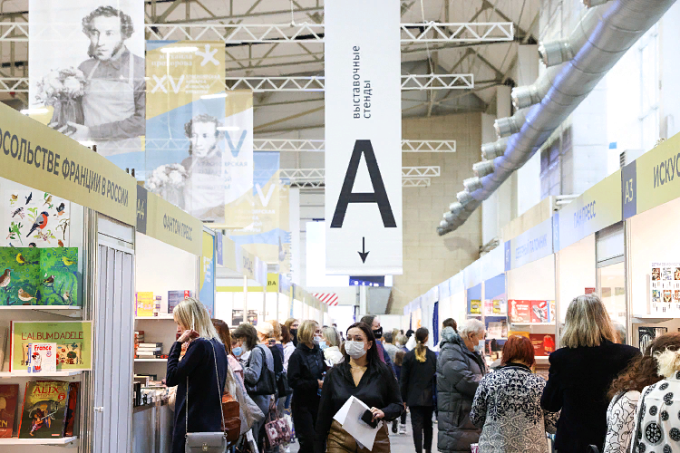
Мобайл
Мобайл - подвесная или вращающаяся гигантская конструкция. Это могут быть джинсы 350-го размера или полутораметровые карамельки "Чупа-чупс".
Мобайл буквально кричит своими размерами и пройти мимо просто невозможно.
Мобайлы бывают плоские, составные, объёмные.
Мобайл может использоваться в качестве указателя, рекламного плаката для разграничения отделов библиотеки или разделов фонда.

Slide 13
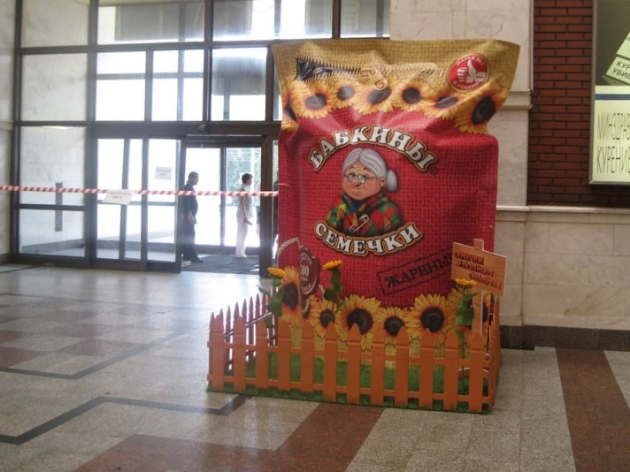
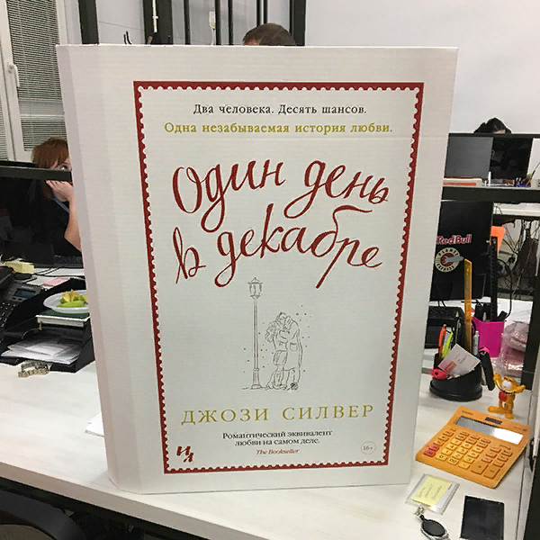
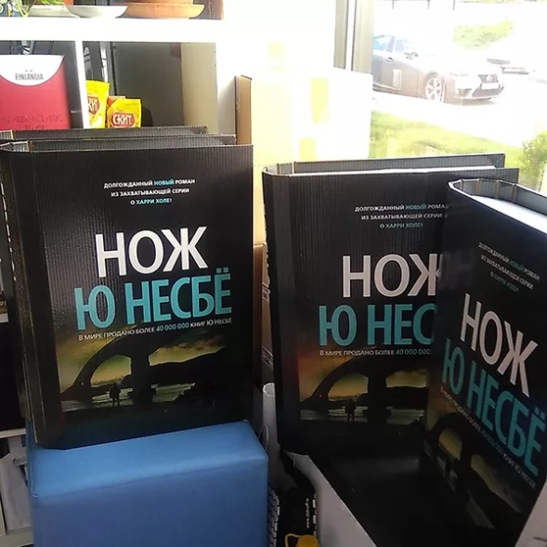
Джумби
Джумби (jumbo — огромный, неуклюжий, «слоненок») — объемная легкосборная или надувная рекламная конструкция, представляющая собой муляж упаковки товара в увеличенном масштабе (с сохранением дизайна и пропорций) из картона или полимерных материалов, предназначенная для размещения в местах продаж. Можно изготовить увеличенный макет обложки новой книги, который будет хорошо заметен в пространстве библиотеки и привлечёт внимание посетителей.

Slide 14
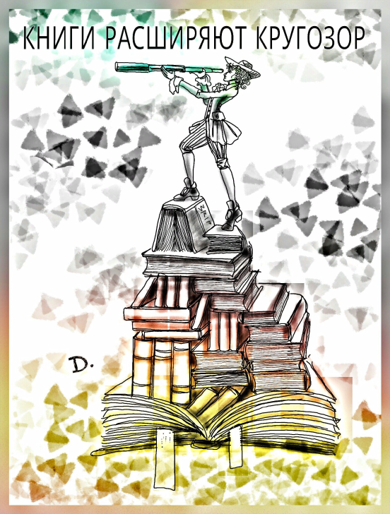
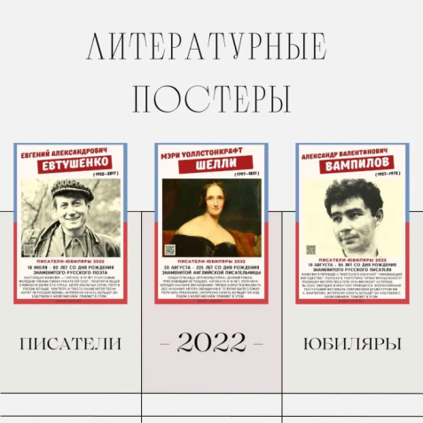
Постер
По́стер (англ. poster — «афиша, объявление, плакат»):
Постер — тоже, что и плакат — листовое издание, используемое для агитационных, инструктивно-методических, рекламных, декоративных целей.
Постер — плакат как предмет коллекционирования у любителей поп-арта (см. Пинап) — листовой материал с изображением известных актёров, эстрадных исполнителей, спортсменов, героев художественной литературы и кино.
Постер — человек, который создает и размещает информацию на сайте (см. также контент-менеджер).

Slide 15
Рисуем другой образ библиотеки

Slide 16
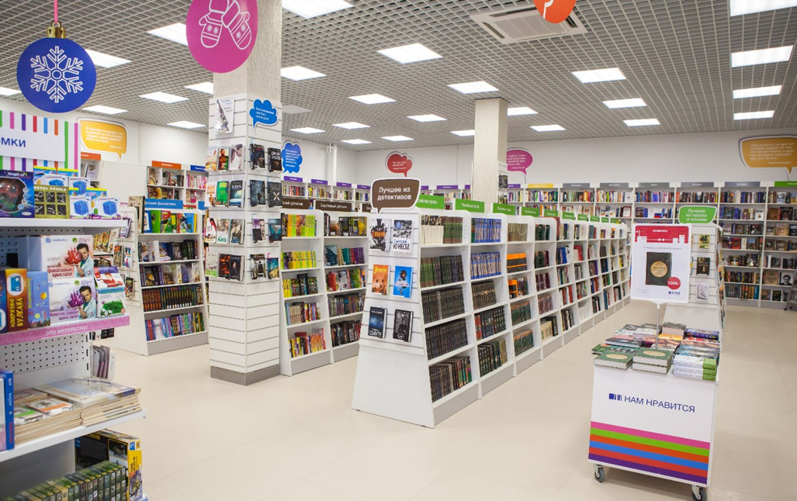
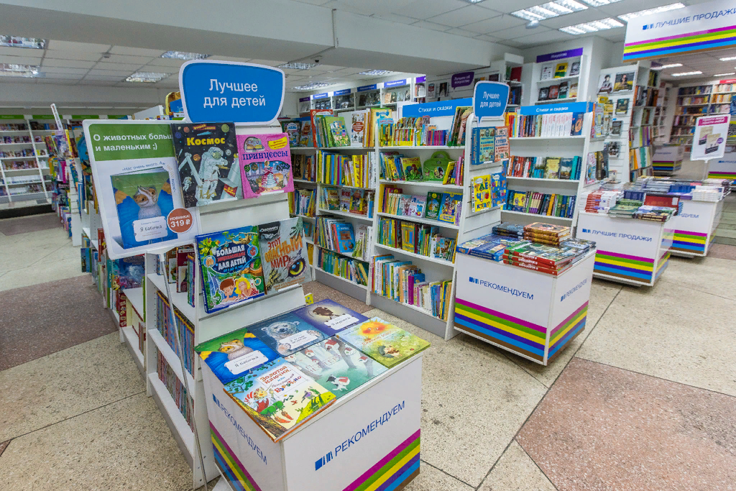
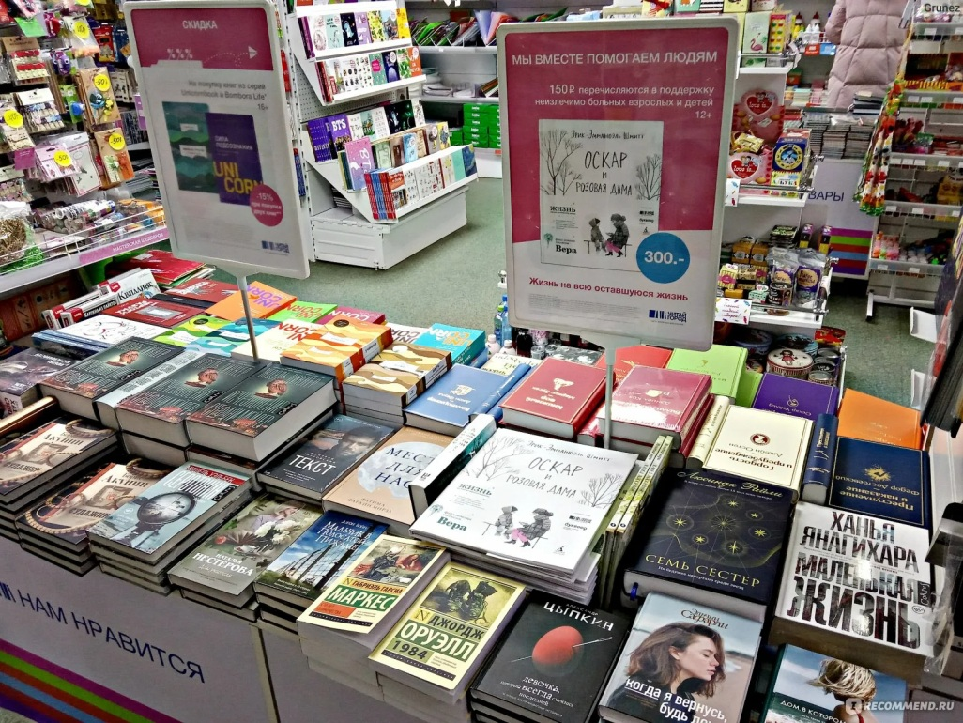
Это библиотека?
Нет! Это сетевой интернет-магазин «Читай-город»

Slide 17
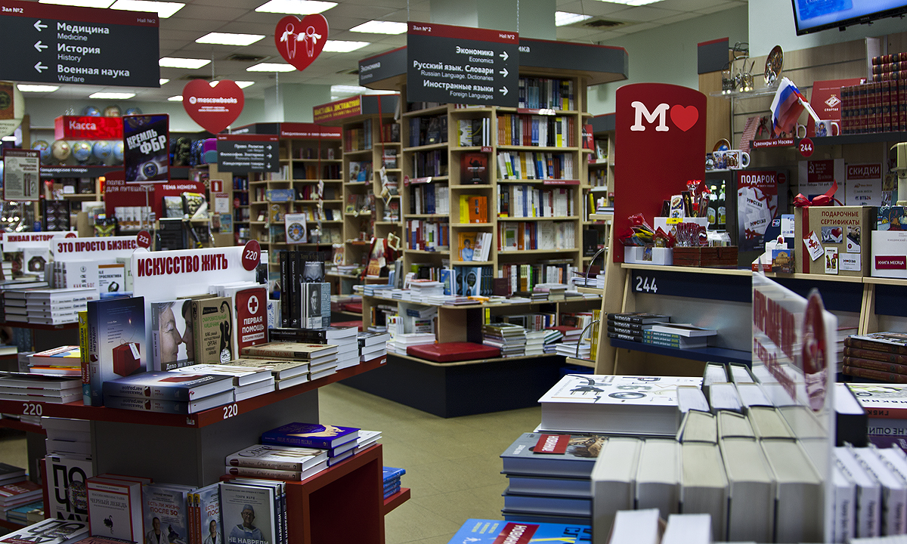
И это не библиотека!

Slide 18
Потираем руки?
Ну что, чувствуете аналогию между магазином и библиотекой? В магазине озадачены тем, чтобы сбыть товар покупателю за его же деньги. А библиотека, приобретя книги, озадачена во что бы то ни стало выдать эти книги своему читателю. Бесплатно. И библиотекарь млеет от счастья, если на книгу "положили глаз", то есть читатель "клюнул" на библиотечные уловки.
Библиотечные уловки в данном случае - не что иное, как тот же мерчандайзинг.

Slide 19
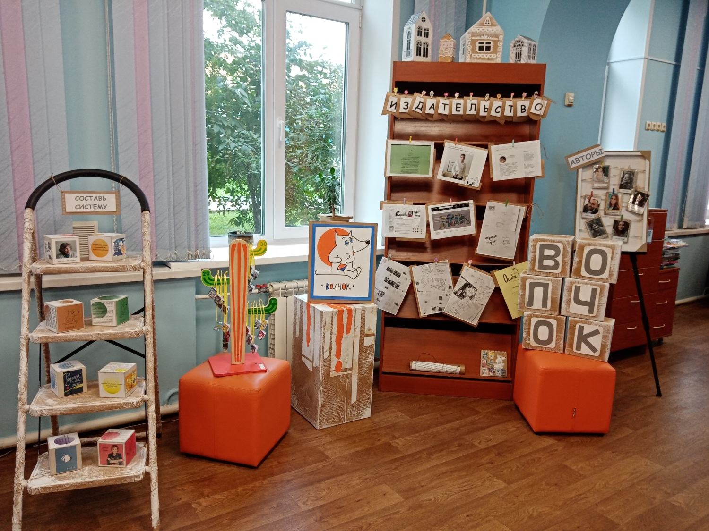
Ещё больше активных книжных локаций (заманушек)

Slide 20
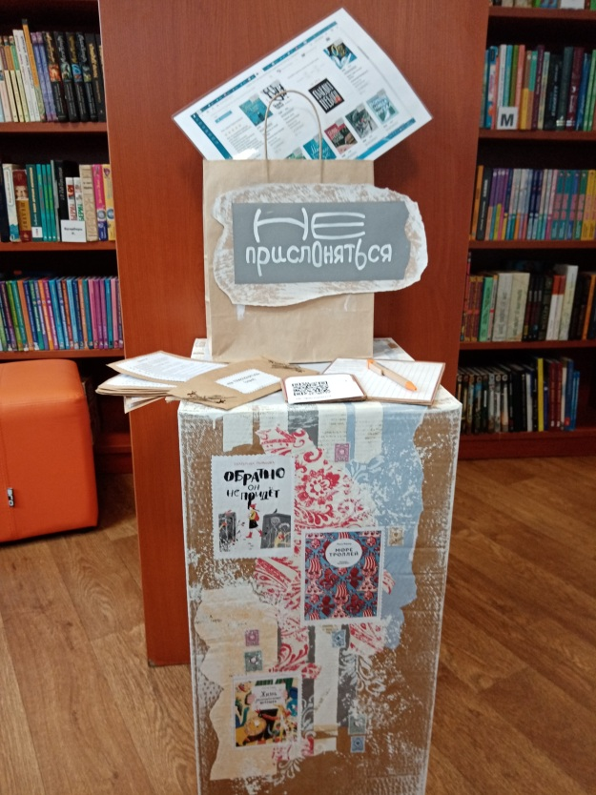
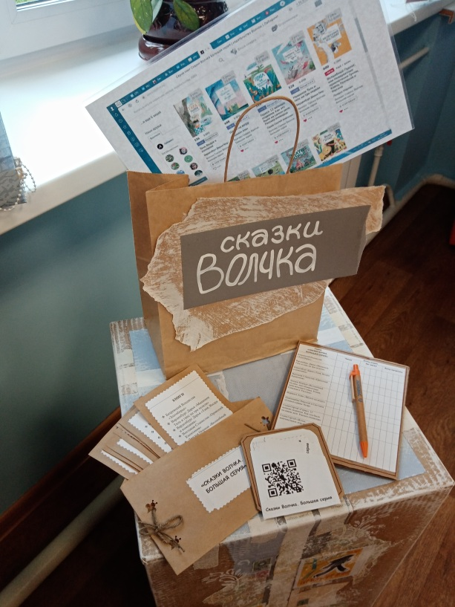
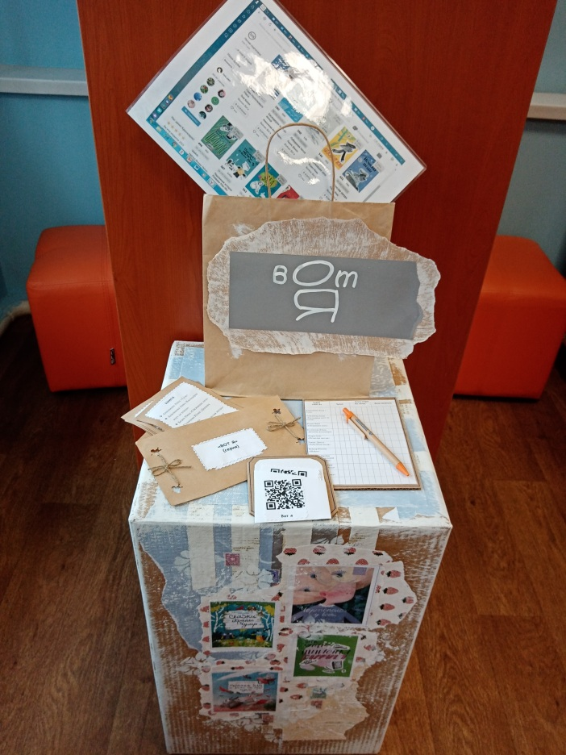
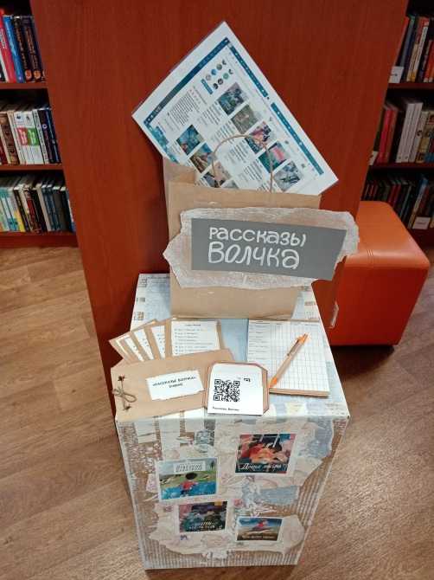
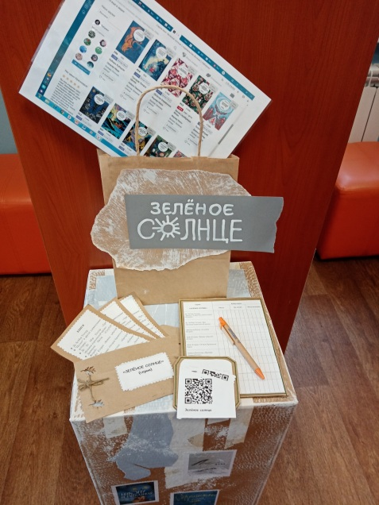
Книжные сеты

Slide 21
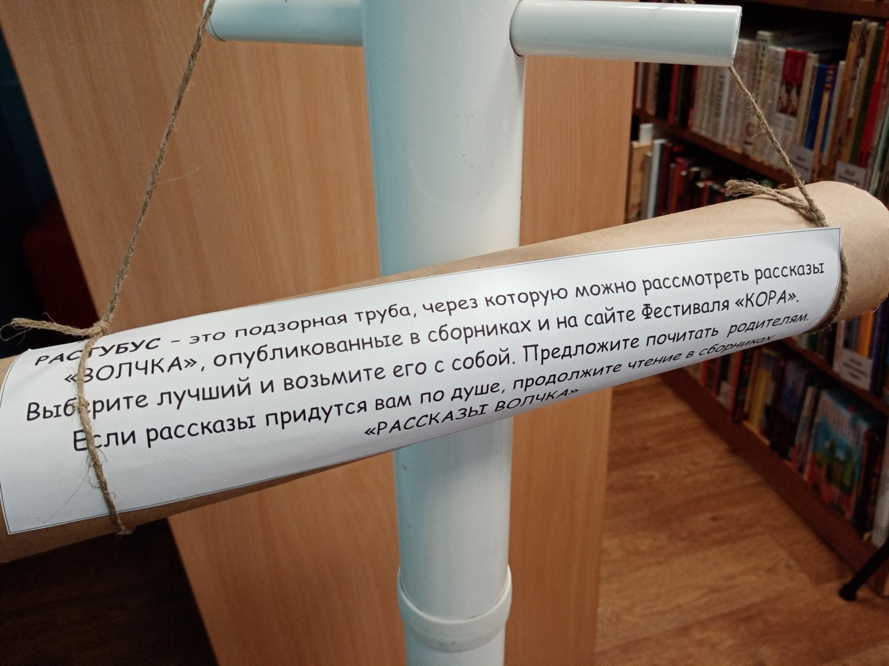
Растубус

Slide 22
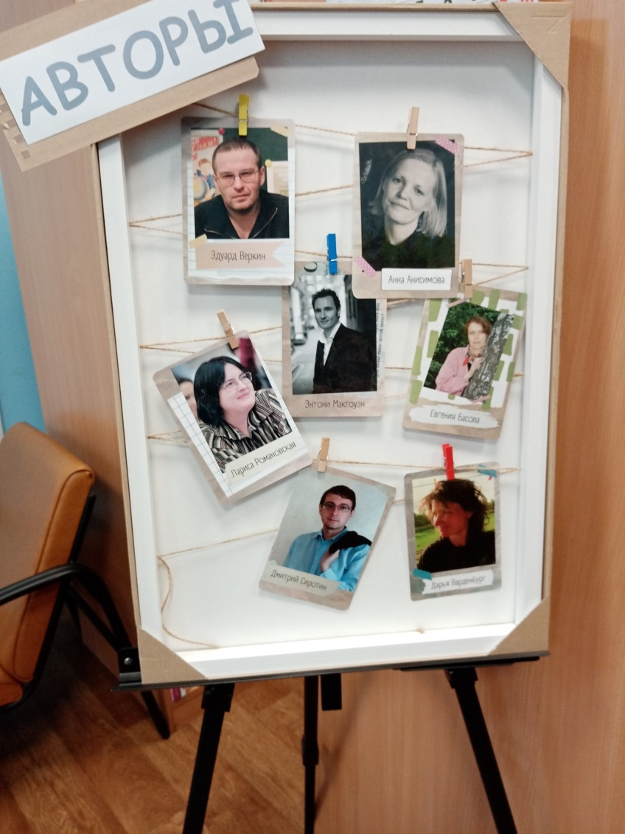
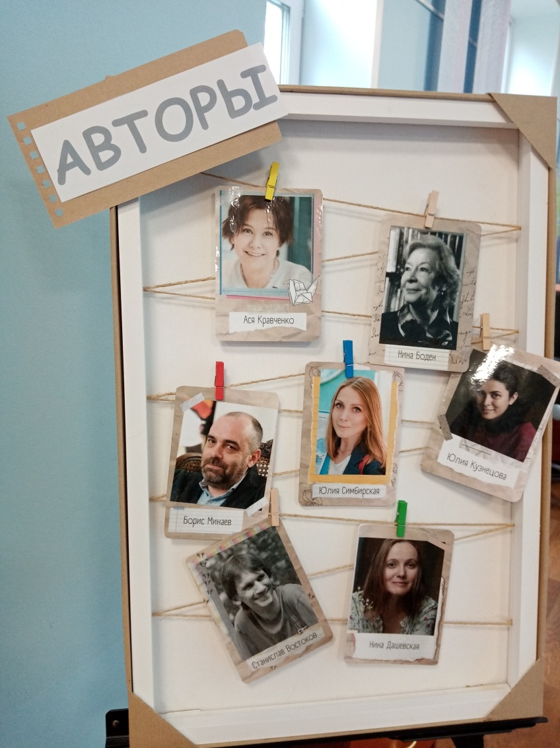
Открытки

Slide 23
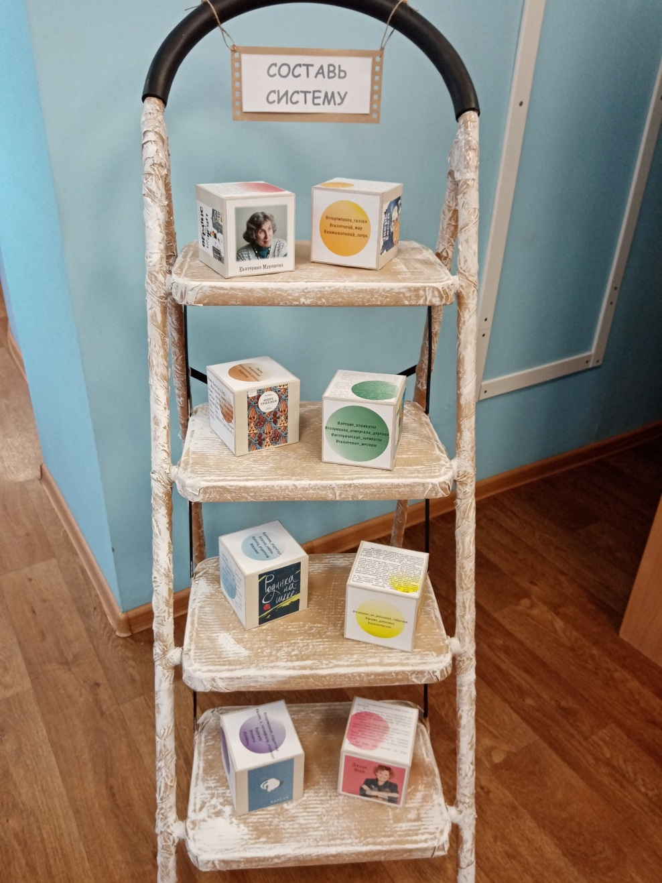
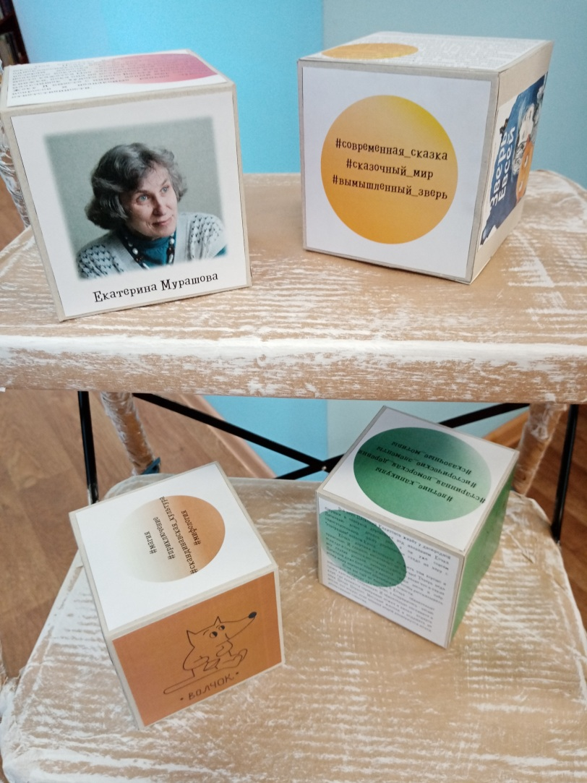
Библиографические кубики

Slide 24
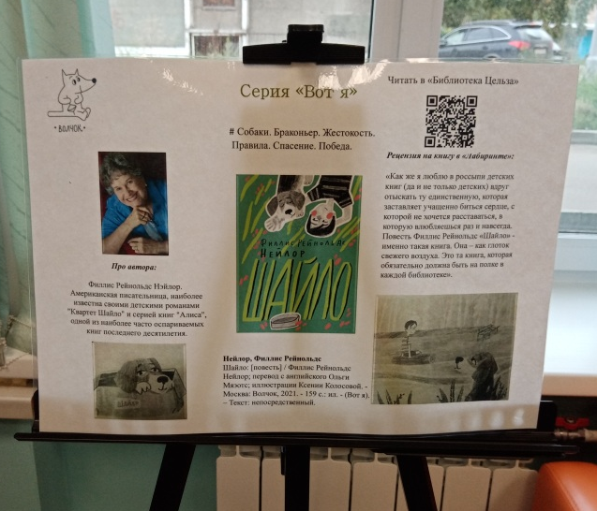
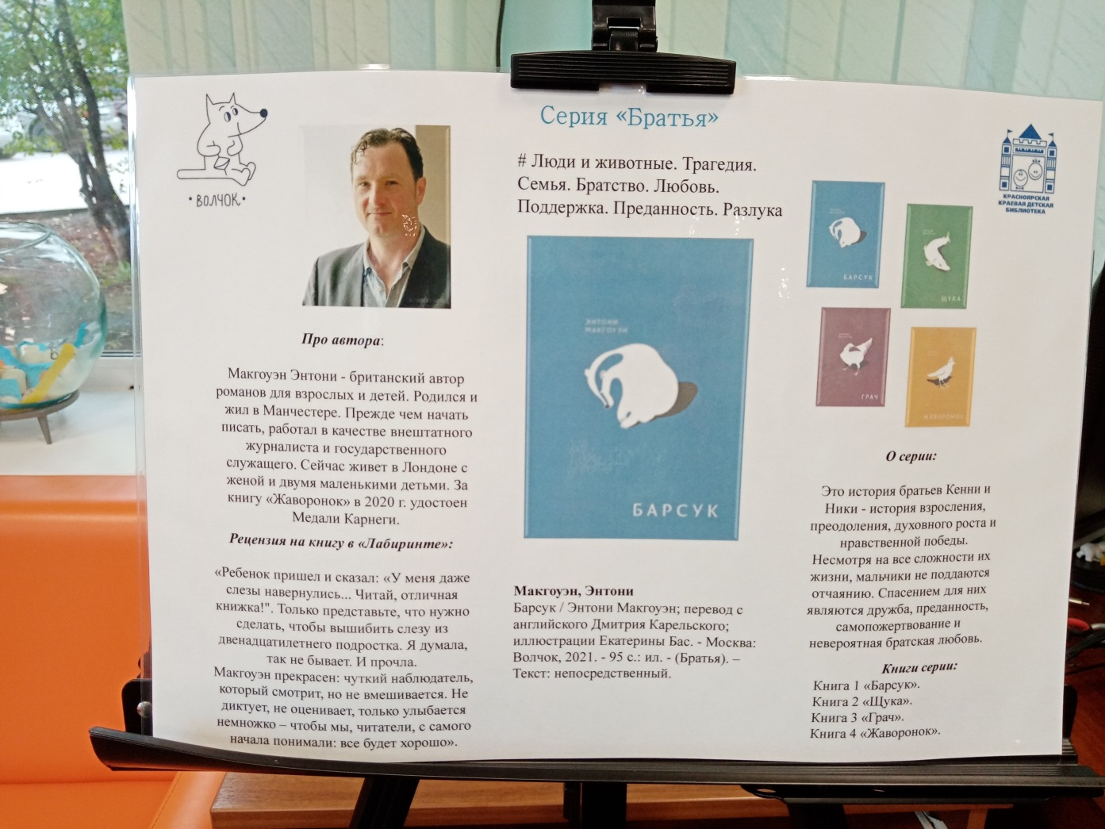
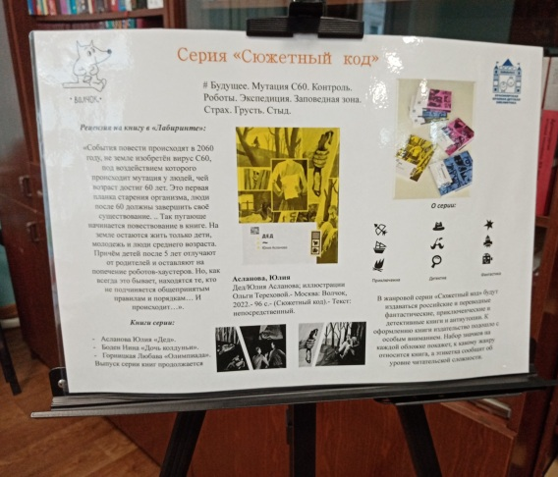
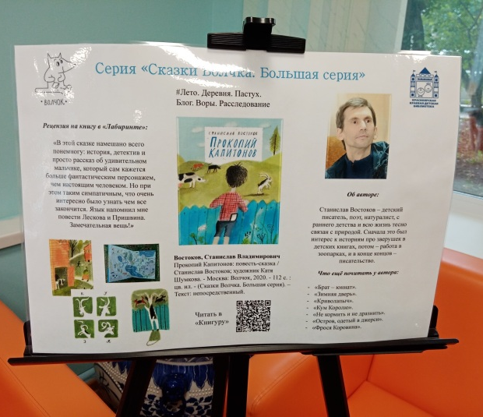
Книжные гайды (коллекция)

Slide 25
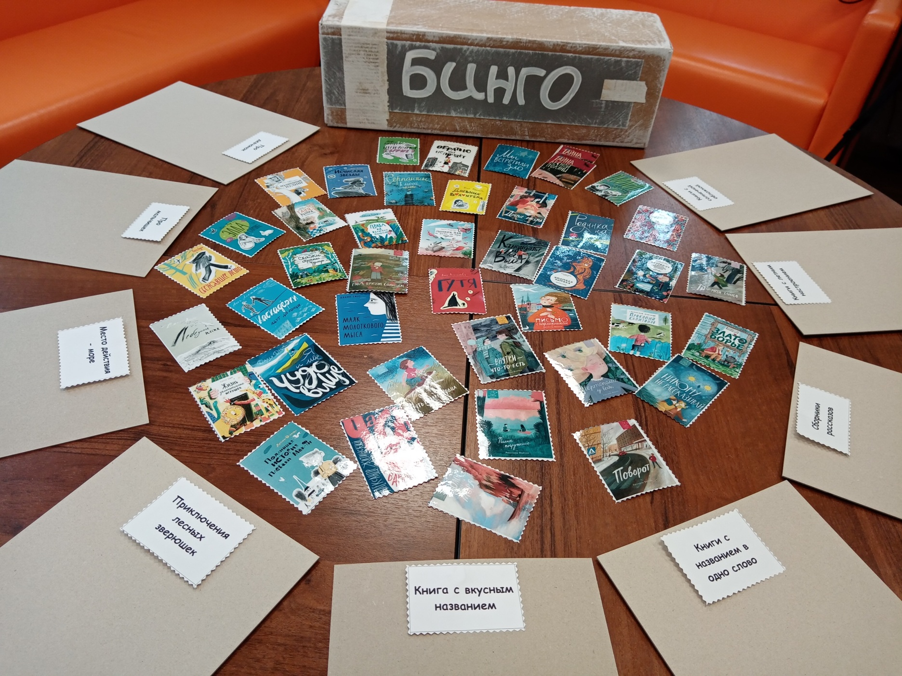
Игра «БИНГО»

Slide 26
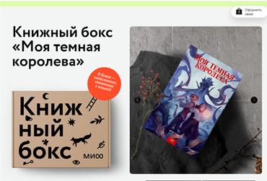
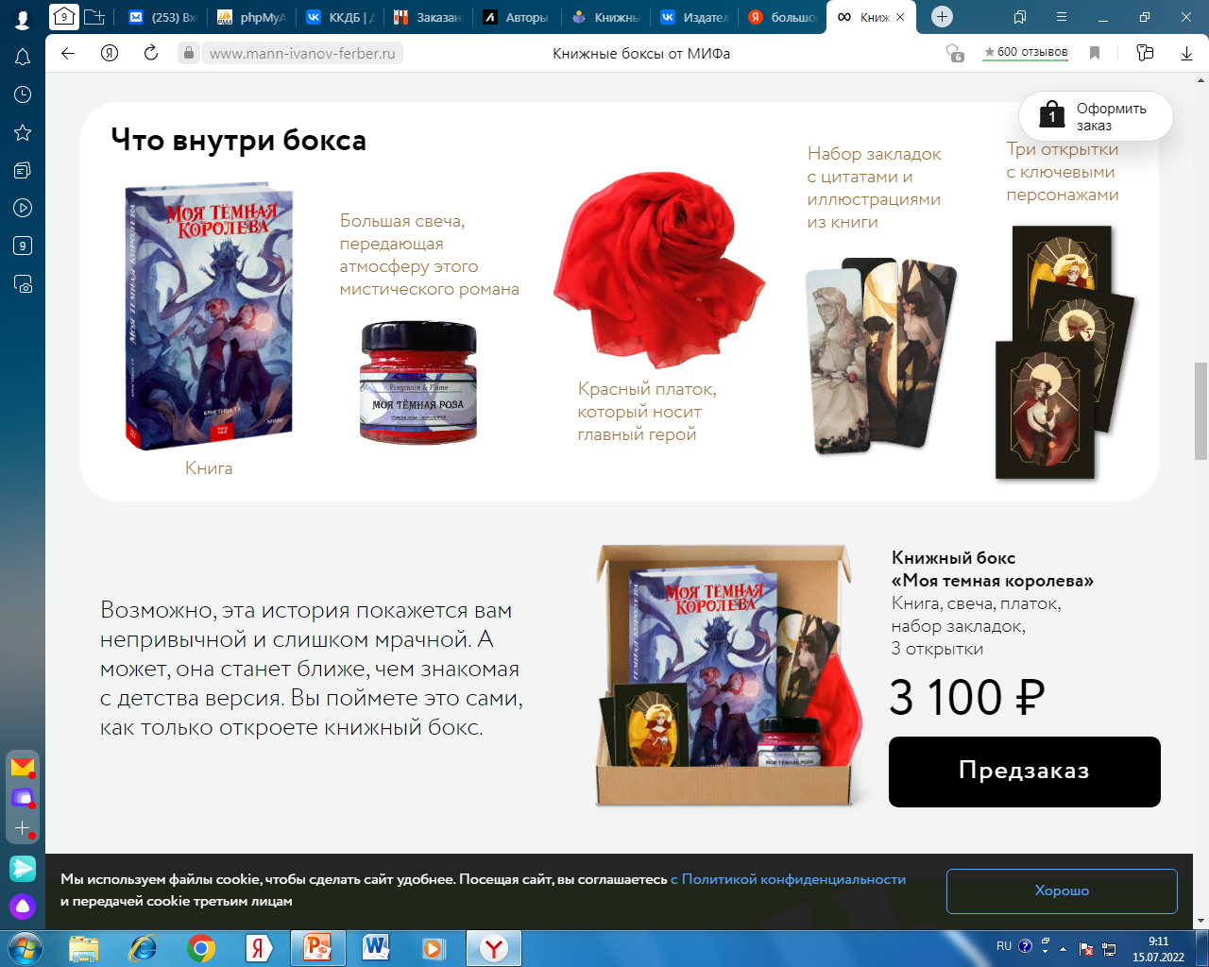
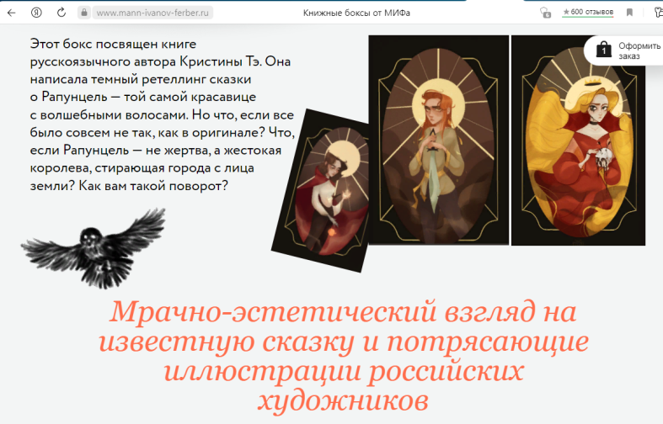
Книжный бокс от МИФа

Slide 27
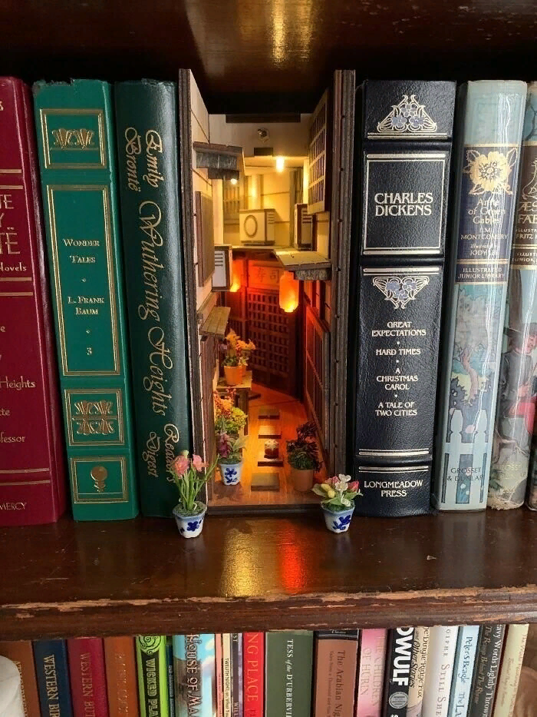
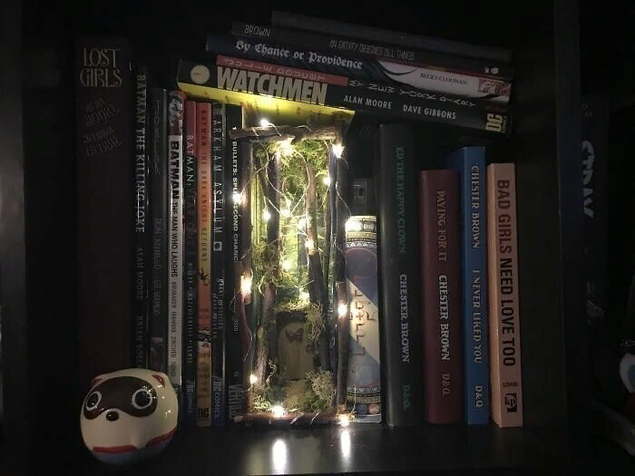
Новый тренд – вкладки для книжных полок
Book Nooks (Бук Нукс), что переводится как "книжные закоулки" - специальные вкладки, которые ставятся на полки между книгами. Эти вкладки представляют собой "окошечко" в волшебные миры, отсылают к какому-либо произведению, или просто украшают полку. Взгляните на подборку самых креативных!

Slide 28
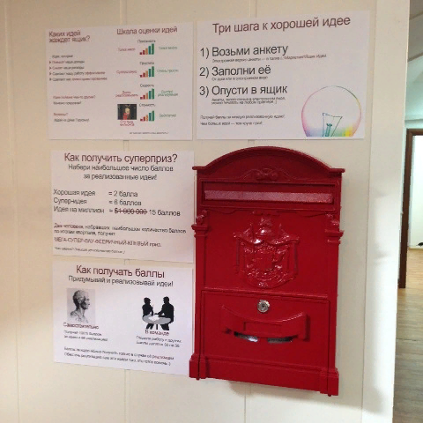
Ящик идей
«Что такое «ящик идей». — Ящик идей — инструмент, позволяющий сотрудникам официально делать предложения по улучшению своей работы или работы всей компании.
Алгоритм работы:
- формулируем задачу;
- выделяем параметры задачи;
- составляем список вариаций;
- создаём различные комбинации.

Slide 29
Ящик идей «Как ещё рассказать о фонде»
Составные фонда | Формы библиографических продуктов | POS - Инструменты мерчандайзинга | Интерактивные элементы | Материалы | Местоположение
Книги + рукотворные книги | Закладки (книжные, полочные) | Шелфтокер | Поисковые задания | Картон (гипсокартон) | Стеллаж
Периодика | Наборы гайдов | Воблер | Задания на работу с текстом | Бумага (крафт) | Стол
Репродукции картин, рисунки, карты, открытки | Открытки (скрапбуки) | Хангер | Книжные задачники | Пластик | Стулья
Пластинки | Лэпбуки (папки-накопители) | Лейбл | Игра «Бинго» | Дерево | Диванчики
Читательские дневники | Календари | Флажки, вымпелы | Игры-ассоциации | Пробка | Дверь
Фильмы, д\фильмы, мультфильмы, буктрейлеры | Книжные сеты | Гирлянды | Викторины | Текстиль (шторы, сетка, верёвки, рогожка, лоскутное шитьё) | Стена
 |  |  |  |  | Мольберт
QR-коды | Кубики | Штендер | Квесты | Фанера | Подоконник
Электронные ресурсы | Букбокс (набор) | Билборд | Литературные дудлы | Пенополистерол | Стремянка
Интернет-ресурсы | Бук нукс (книжный закоулок) | Мобайл | Б\ф крючки | Шары | Пол
Базы данных | Интеллект-карты по книгам | Джумби | Б\ф игры | Пакеты | Ступеньки
И т.д. | Трекеры чтения | Постеры | Инструменты рефлексии (шляпы мышления) | Ламинат | Кубы
 | Карманы, коврики, рамки, фартуки и т.д. |  | Тубус | Линолеум | Объёмные игрушки, АРТ-объекты

Slide 30
Подводим итоги. Ищем и создаём точки контакта
Точки контакта — это многочисленные и разнообразные ситуации, места и интерфейсы соприкосновения клиента с компанией. Каждый раз, когда клиент любым способом, в любое время контактирует с компанией, возникает точка контакта (Игорь Манн, 2012). Сервисы, ситуации, моменты, места, интерфейсы соприкосновения клиента с компанией (Игорь Манн, 2021)
Примеры точек контакта:
- Персонал (весь, включая гардеробщиков, охранников и уборщиц)
- Сайт/ страницы в соцсетях/ каналы в мессенджерах
- Услуги
- Электронный каталог
- Часы работы
- Вывеска, навигация внутри библиотеки, внутри фонда
- Книжные выставки
- Реклама (все виды)
- Интерьер
- Устройства самообслуживания
- Подпись в электронной почте, визитки сотрудников и т.д. и т.п.
Ушакова Ольга Борисовна, заместитель генерального директора
ГПНТБ России по библиотечной работе

Slide 31
Библиографический навигатор или как ещё можно рассказать о фонде
Дейнеко Ирина Васильевна,
главный библиограф ККДБ
г. Красноярск, 2022, 6 сентября

